Slide 1


TOÁN LỚP 5

Slide 2

KHỞI ĐỘNG
Chia sẻ một tình huống liên quan đến tỉ số của hai số

Slide 3
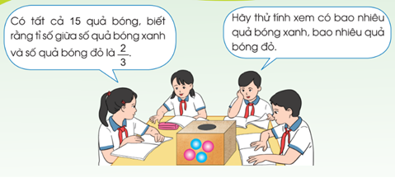
Quan sát tranh và trả lời câu hỏi
Tổng số bóng của cả hai loại là bao nhiêu quả?
Tỉ số bóng xanh và bóng đỏ bao nhiêu?
Bài toán đưa ra đã cho biết gì?
Bài toán yêu cầu gì?
Vậy làm thế nào để tìm hai số khi biết Tổng và tỉ số của hai số đó?

Slide 4

Bài 7. Tìm hai số khi biết tổng và tỉ số của hai số đó
(tiết 1)

Slide 5

Hình thành kiến thức

Slide 6
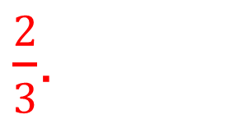
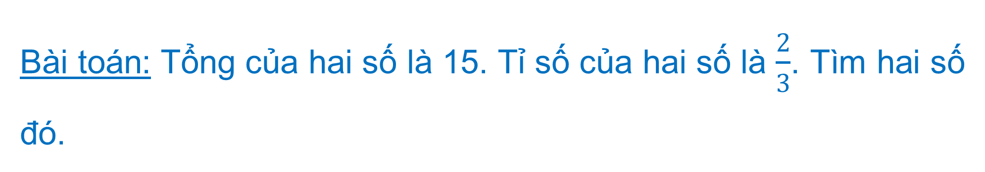
Bài toán: Tổng của hai số là 15. Tỉ số của hai số là $\frac{2}{3}$. Tìm hai số đó.
$\frac{2}{3}$.
Tổng
15
Tỉ số
Đề xuất cách làm:
Coi số bé gồm 2 phần bằng nhau thì số bé gồm 3 phần như thế
Tổng số phần bằng nhau là:
Giá trị mỗi phần bằng nhau là:
Số bé là:
Số lớn là:
2 + 3 = 5 (phần)
15 : 5 = 3
3 × 2 = 6
3 × 3 = 9

Slide 7
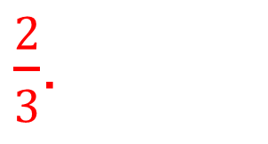

Bài toán: Tổng của hai số là 15. Tỉ số của hai số là $\frac{2}{3}$. Tìm hai số đó.
$\frac{2}{3}$.
Tổng
15
Tỉ số
Bài giải
Số bé:
Số lớn:
Tổng số phần bằng nhau là:
Giá trị mỗi phần bằng nhau là:
Số bé là:
Số lớn là:
Đáp số: số bé: 6; số lớn: 9
Bước 1
15
2 + 3 = 5 (phần)
Bước 2
15 : 5 = 3
Bước 3
3 × 2 = 6
Bước 4
3 × 3 = 9
Bước 5

Slide 8
“Tìm hai số khi biết tổng và tỉ số của hai số đó”
+ Bước 1: Vẽ sơ đồ
+ Bước 2: Tìm tổng số phần bằng nhau
+ Bước 3: Tìm giá trị một phần
+ Bước 4: Tìm số bé
+ Bước 5: Tìm số lớn

Slide 9

Thực hành, luyện tập
Bài 1
Bài 2

Slide 10
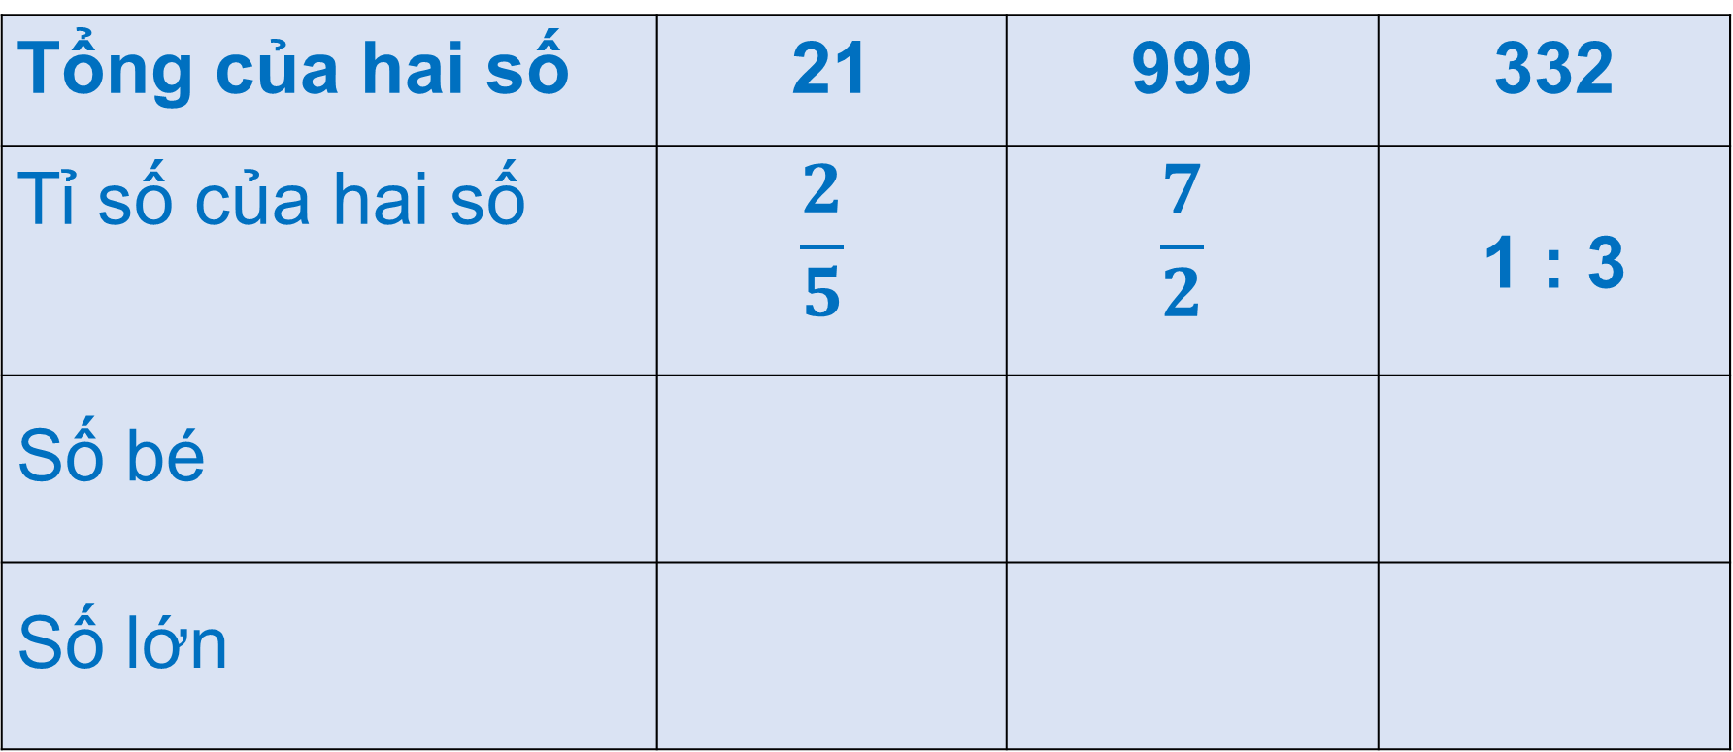
Bài 1. Số?
Tổng của hai số | 21 | 999 | 332
Tỉ số của hai số | $$\frac{2}{5}$$ | $$\frac{7}{2}$$ | 1 : 3
Số bé
Số lớn
6
83
222
15
777
249

Slide 11
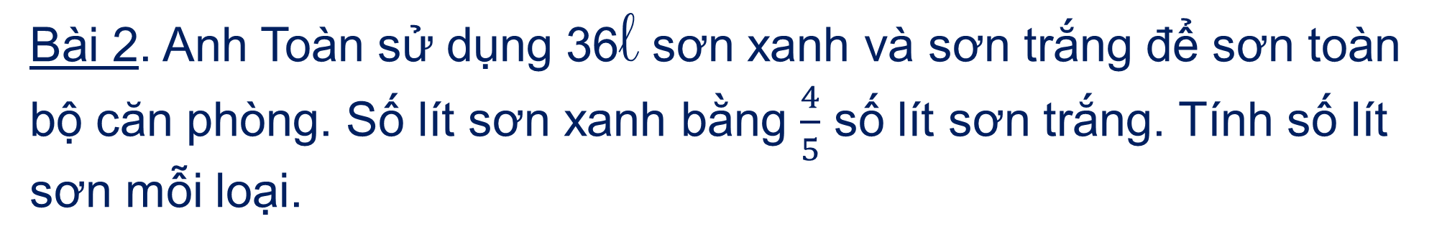
Bài 2. Anh Toàn sử dụng 36l sơn xanh và sơn trắng để sơn toàn bộ căn phòng. Số lít sơn xanh bằng $\frac{4}{5}$ số lít sơn trắng. Tính số lít sơn mỗi loại.
Bài giải
Sơn xanh:
Sơn trắng:
Tổng số phần bằng nhau là: 4 + 5 = 9 (phần)
Giá trị của mỗi phần bằng nhau là: 36 : 9 = 4 (l)
Số lít sơn xanh là: 4 × 4 = 16 (l)
Số lít sơn trắng là: 4 × 5 = 20 (l)
Đáp số: 16l sơn xanh, 20l sơn trắng
36l

Slide 12
Vận dụng
Tiết học vừa rồi chúng ta đã được học nội dung gì?

Slide 13
“Tìm hai số khi biết tổng và tỉ số của hai số đó”
+ Bước 1: Vẽ sơ đồ
+ Bước 2: Tìm tổng số phần bằng nhau
+ Bước 3: Tìm giá trị một phần
+ Bước 4: Tìm số bé
+ Bước 5: Tìm số lớn
+ Bước 1: Vẽ sơ đồ
+ Bước 2: Tìm tổng số phần bằng nhau
+ Bước 3: Số bé = Tổng : Tổng số phần bằng nhau x số phần của số bé
+ Bước 4: Số lớn = Tổng : Tổng số phần bằng nhau x số phần của số lớn
(Hoặc: Số lớn = Tổng – số bé)
Lưu ý: Có thể gộp bước 3 vào bước 4 và 5. Bước 4 và 5 cũng có thể thay đổi thứ tự.

Slide 14
Vận dụng
Tìm thêm các bài toán có dạng cần tìm 2 số khi biết tổng và tỉ số của hai số đó và chuẩn bị cho tiết 2

Slide 15





Chúc bạn luôn học tốt!

